Slide 2
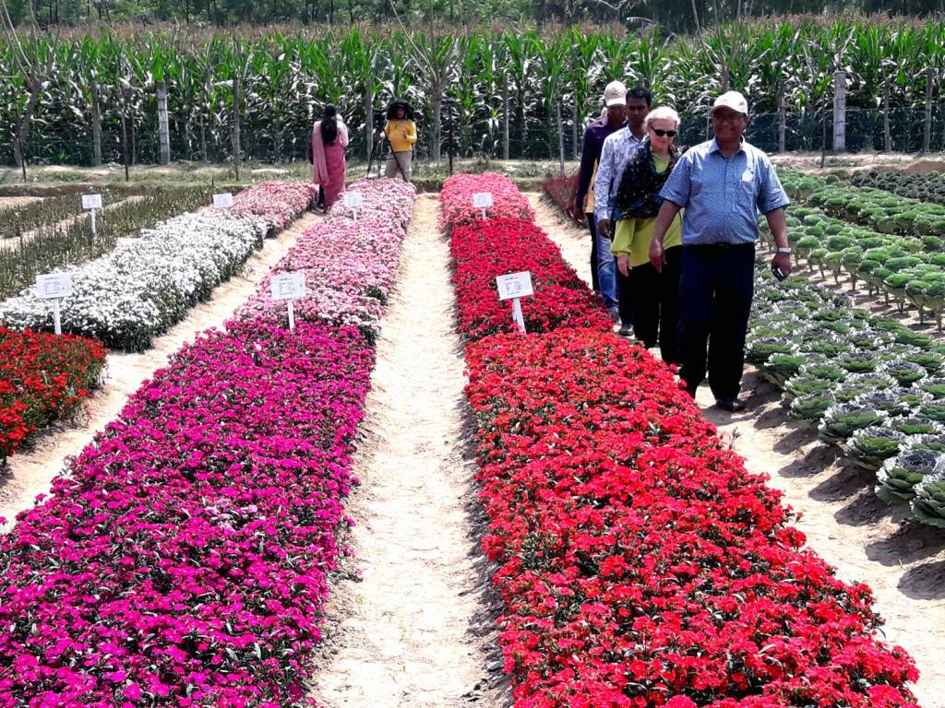
স্বাগতম

Slide 3
এইচ. এম. মতিউর রহমান
সহকারি শিক্ষক
পটুয়াখালী সরকারি বালিকা উচ্চ বিদ্যালয়, পটুয়াখালী।
মোবাইল-০১৭১৬-২২৪৪২৫
Email-matiur.ptk@gmail.com

Slide 4
পাঠ পরিচিতি
বিষয়ঃ ব্যবসায় উদ্যোগ
শ্রেণিঃ নবম
অধ্যায়ঃ সপ্তম
পাঠঃ ৩, ক্ষুদ্র ও মাঝারি শিল্প
পিড়িয়ডঃ ৫ম
সময়ঃ ৫০ মিনিট
তারিখঃ ১৮/০৭/২০২০ ইং

Slide 5
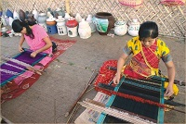
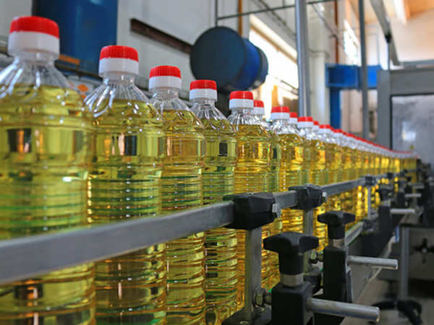
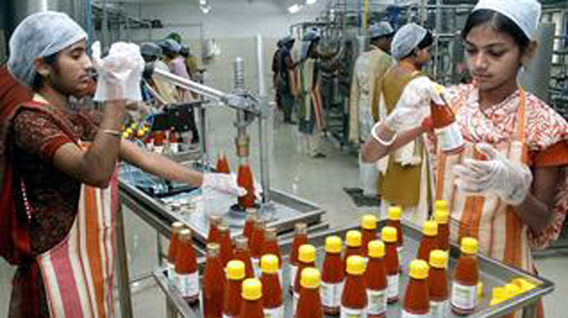
এসো নিচের চিত্রগুলো লক্ষ্য করি
এগুলো কোথায় তৈরী হয় ?
এ ধরনের কাজকে কোন জাতীয় শিল্প বলতে পারি ?

Slide 6
ক্ষুদ্র ও মাঝারি
শিল্প

Slide 7
আজকের পাঠ শেষে শিক্ষার্থীরা---
১. ক্ষুদ্র ও মাঝারি শিল্প কী তা বলতে পারবে;
২. ক্ষুদ্র ও মাঝারি শিল্পের পার্থক্য নির্ণয় করতে পারবে;
৩. ক্ষুদ্র ও মাঝারি শিল্পের উপযুক্ত ক্ষেত্র নির্বাচন করতে পারবে।

Slide 8
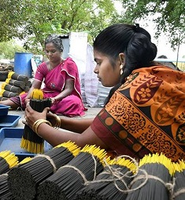
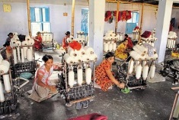
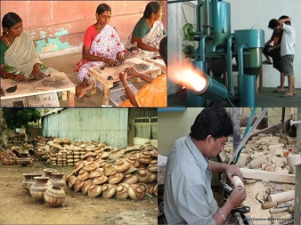
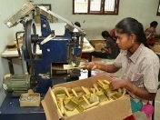
এসো নিচের চিত্রগুলো লক্ষ্য করি
উৎপাদনমুখী শিল্পের ক্ষেত্রে “ক্ষুদ্র শিল্প”

Slide 9
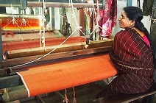
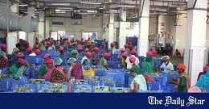
একক কাজ
উৎপাদনমুখী শিল্পের ক্ষেত্রে “ক্ষুদ্র শিল্প” কাকে বলে ?
সমাধান
ক্ষুদ্র শিল্প – যেসব প্রতিষ্ঠানে জমি এবং কারখানা ভবন ছাড়াও স্থায়ী সম্পদের মূল্য, প্রতিস্থাপন ব্যয়সহ ৫০ লক্ষ টাকা থেকে ১০ কোটি টাকা কিংবা ২৫ – ৯৯ জন শ্রমিক কাজ করে তাকে উৎপাদনমুখী শিল্পের ক্ষেত্রে ক্ষুদ্র শিল্প বলে ।

Slide 10
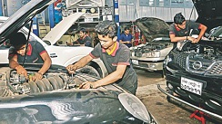
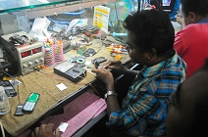
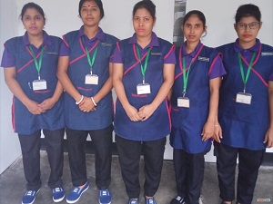
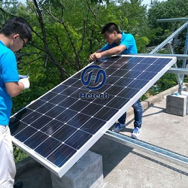
এসো নিচের চিত্রগুলো লক্ষ্য করি
সেবামুলক শিল্পের ক্ষেত্রে “ক্ষুদ্র শিল্প”

Slide 11
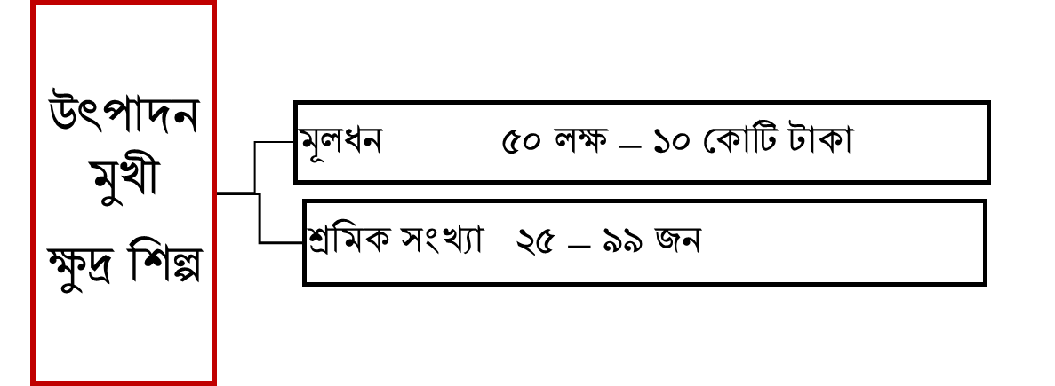
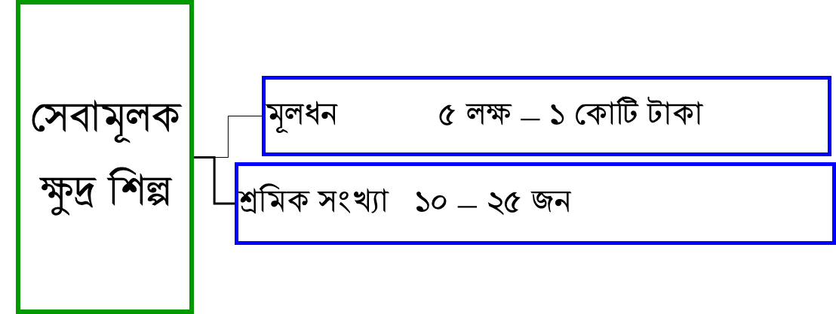
ক্ষুদ্র শিল্পের বৈশিষ্ট্য

Slide 12
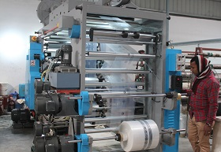
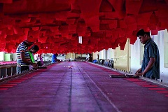
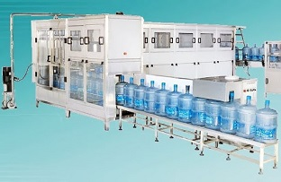
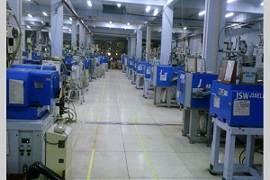
এসো নিচের চিত্রগুলো লক্ষ্য করি
উৎপাদনমুখী শিল্পের ক্ষেত্রে “মাঝারি শিল্প”

Slide 13
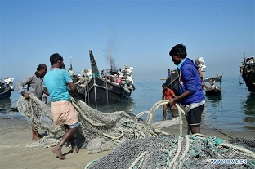
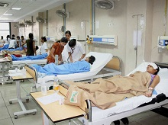
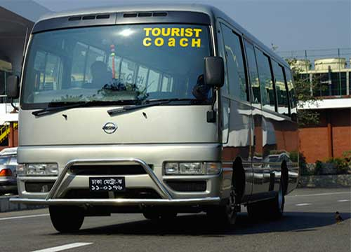
এসো নিচের চিত্রগুলো লক্ষ্য করি
সেবামূলক শিল্পের ক্ষেত্রে “মাঝারি শিল্প”

Slide 14
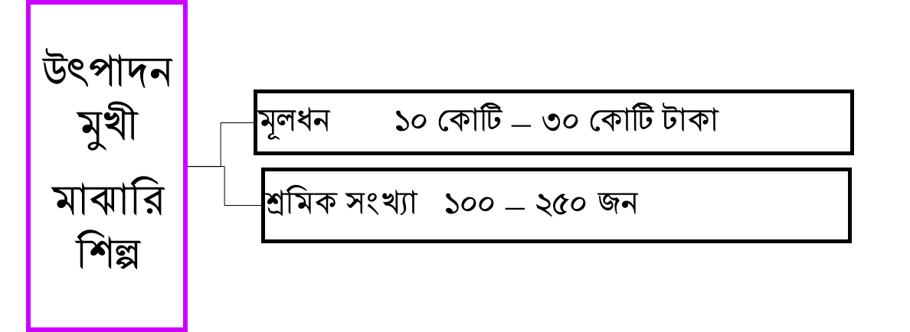
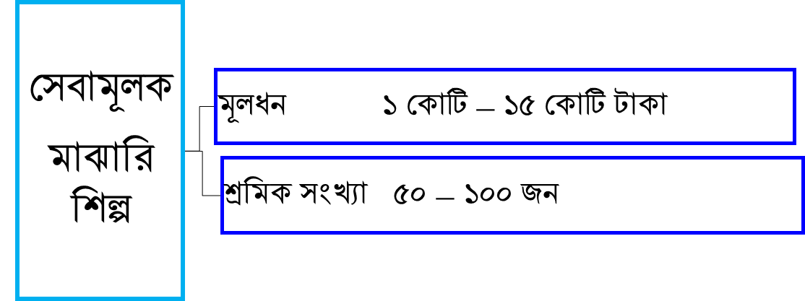
মাঝারি শিল্পের বৈশিষ্ট্য

Slide 15
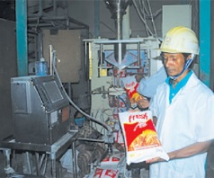
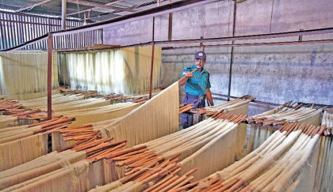
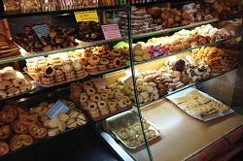
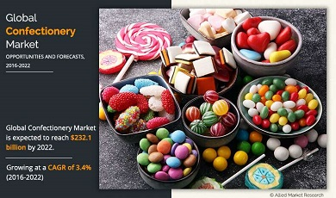
ক্ষুদ্র ও মাঝারি শিল্পের উপযুক্ত ক্ষেত্র
খাদ্য ও খাদ্যজাত শিল্প

Slide 16
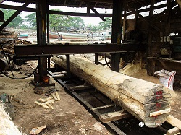
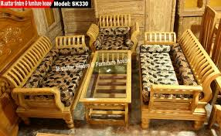
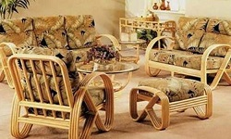
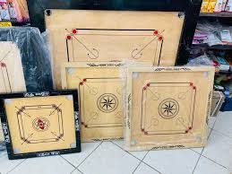
ক্ষুদ্র ও মাঝারি শিল্পের উপযুক্ত ক্ষেত্র
বন শিল্প

Slide 17
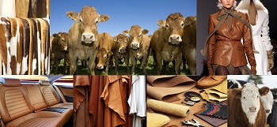
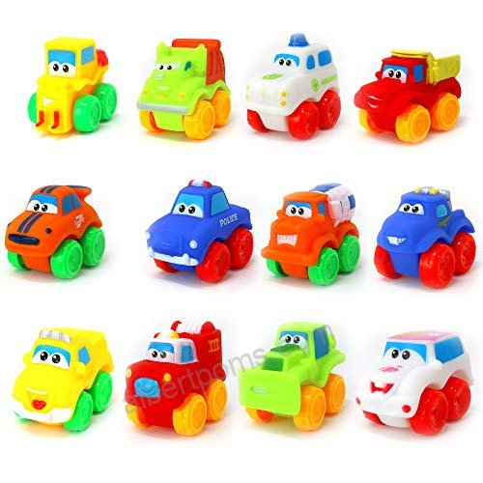
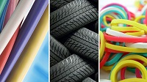
ক্ষুদ্র ও মাঝারি শিল্পের উপযুক্ত ক্ষেত্র
চামড়া ও রাবার শিল্প

Slide 18
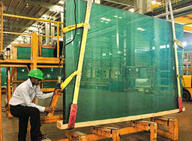
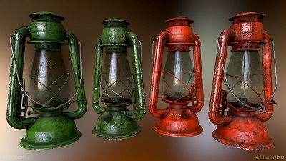
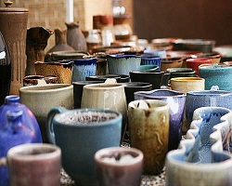
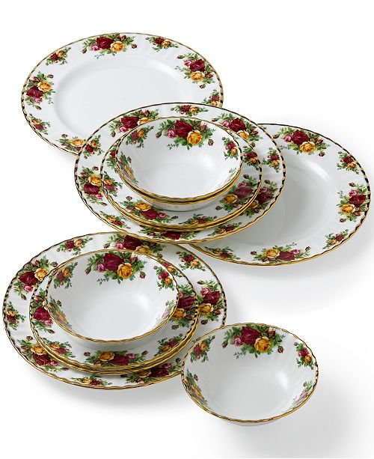
ক্ষুদ্র ও মাঝারি শিল্পের উপযুক্ত ক্ষেত্র
গ্লাস ও সিরামিক শিল্প

Slide 19
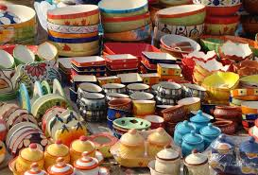
জোড়ায় কাজ
ক্ষুদ্র ও মাঝারি শিল্পের মধ্যে ২ টি পার্থক্য লিখ।
সমাধান
বিষয় | ক্ষুদ্র শিল্প | মাঝারি শিল্প
১. মূলধন | উৎপাদনমূখী ক্ষুদ্র শিল্পের মূলধন ৫০ লক্ষ থেকে ১০ কোটি টাকা। | উৎপাদনমূখী মাঝারি শিল্পের ক্ষেত্রে মূলধন ১০ কোটি থেকে ৩০ কোটি টাকা।
২. শ্রমিক সংখ্যা | এ শিল্পে শ্রমিক সংখ্যা সর্বনিম্ন ২৫ ও সর্বোচ্চ ৯৯ জনে সীমাবদ্ধ। | এ শিল্পে শ্রমিক সংখ্যা সর্বনিম্ন ১০০ ও সর্বোচ্চ ২৫০ জনে সীমাবদ্ধ।

Slide 20
মূল্যায়ন
১। “করাত কল” কোন শিল্পের অন্তর্গত ?
(ক) ইস্পাত
(খ) বন
(গ) বস্ত্র
(ঘ) সিরামিক
২। উৎপাদনমুখী মাঝারি শিল্পের সর্বোচ্চ বিনিয়োগ সীমা কত ?
(ক) ১ কোটি
(ঘ) ৩০ কোটি
(গ) ১০ কোটি
(খ) ৫ কোটি
৩। সেবামূলক ক্ষুদ্র শিল্পে নিয়োজিত শ্রমিক সংখ্যা কতজন ?
(ক) ১০ --- ২০ জন
(খ) ১০ --- ৫৫ জন
(গ) ১০ --- ২৫ জন
(ঘ) ২০ --- ৫৫ জন

Slide 21
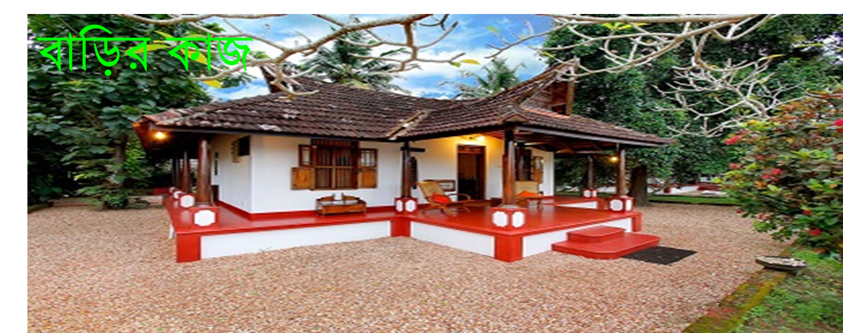
জনাব তপু নরসিংদী জেলায় একটি হোসিয়ারী শিল্প স্থাপন করেন। জমি ও কারখানা ভবন ছাড়া তার খরচ হয় ২৫ কোটি টাকা। প্রতি শিফটে ৫০ জন শ্রমিক নিয়ে ৩ টি শিফট চালু রেখেছেন। এখানে শ্রমিকরা কাজ করে নিজেদের স্বাবলম্বী করে তুলেছেন । অন্যদিকে তপু আরও একটি শিল্প স্থাপনের পরিকল্পনা করছেন ।
প্রশ্ন – জনাব তপুর শিল্পটি কর্মসংস্থান সৃষ্টি করে কীভাবে জাতীয় অর্থনীতিতে গুরুত্বপূর্ণ ভূমিকা পালন করছে ? বিশ্লেষণ কর।

Slide 22
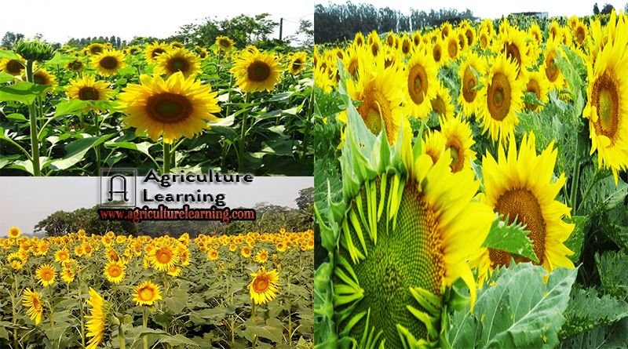
সকলকে আন্তরিক ধন্যবাদ

